Slide 1


汇报人：陈亚雄
基于GAN的图像生成模型
汇报人：
汇报时间：2025.06
时间：2025年5月22

Slide 2


目录
01
选题背景与研究意义
02
系统功能与描述
03
核心算法与开发过程
04
实验结果与分析
05
总结与展望

Slide 3
1
选题背景与研究意义

Slide 4
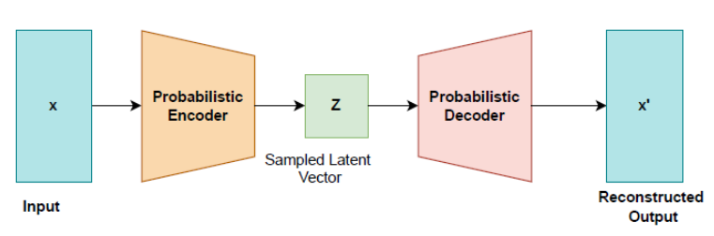
深度生成模型
近年来，深度学习技术的迅猛发展推动了人工智能在多个领域的突破，尤其在图像识别、目标检测、语义分割等判别性任务中取得了显著成果。然而，生成性任务，如图像合成、超分辨率重建、图像修复和艺术风格迁移，正逐渐成为学术界和工业界的研究热点。
深度生成模型通过学习训练数据的概率分布，能够从随机噪声或隐变量中生成逼真的图像样本，成为解决生成性任务的核心工具。从理论角度看，深度生成模型的研究有助于深入理解数据分布的建模方式，推动概率模型和神经网络架构设计的进步。从实际应用角度看，生成高质量、逼真的图像不仅能提升用户体验，还能为数据驱动的决策提供支持。

Slide 5
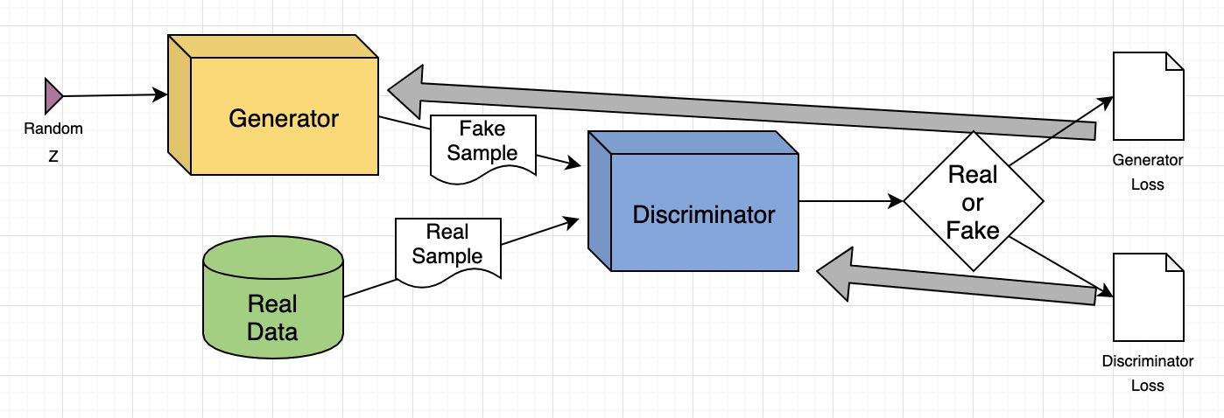
生成对抗网络（GAN)
生成对抗网络（GAN）是深度生成模型的里程碑式创新，由 Ian Goodfellow 等人在 2014 年提出。其核心思想是通过生成器（Generator）和判别器（Discriminator）之间的博弈训练，使生成器能够生成与真实数据分布高度相似的图像。GAN 的提出极大地推动了图像生成领域的发展，因其训练效率高、生成效果逼真，迅速成为图像合成任务的主流方法。

Slide 6
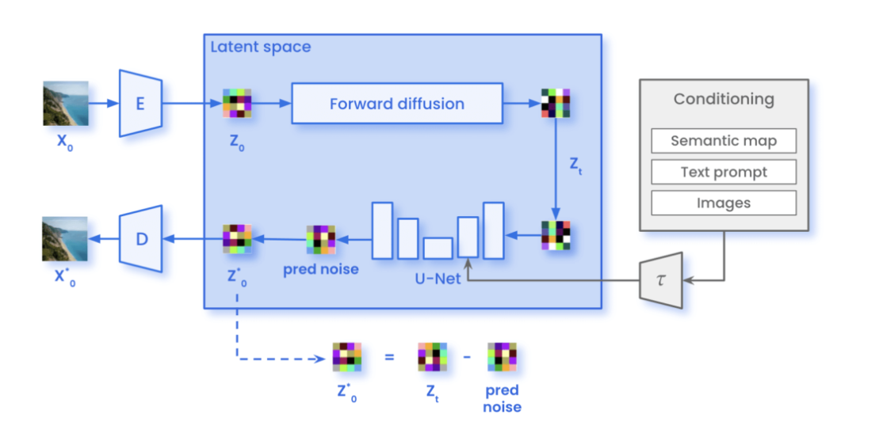
扩散模型（Diffusion Models）
此外，近年来基于概率建模的扩散模型（Diffusion Models）迅速崭露头角。通过模拟数据的逐步加噪和去噪过程，显式地建模数据分布。其代表性工作，如 DDPM（Denoising Diffusion Probabilistic Models），在图像生成质量上显著超越了传统 GAN，尤其在保留图像细节、生成高保真样本方面表现出色。

Slide 7
2
系统功能与描述

Slide 8
研究问题与项目结构
为探讨轻量级模型的应用价值、理解 GAN 的内在局限性、融合技术优势的创新可能，本次大作业设计了以下三阶段实验：
基础 GAN 模型验证：基于简单的 CNN 架构构建 GAN 网络，在 MNIST 数据集（手写数字图像）上进行训练和测试，验证其在低复杂度任务上的图像生成能力，并分析模型的收敛性和生成样本的多样性。
复杂数据集上的扩展实验：将上述 GAN 模型直接应用于 CelebA 数据集（彩色人脸图像），观察其生成质量，发现传统 GAN 在处理高分辨率、复杂结构图像时的局限性，如模糊细节、结构失真等，并分析原因。
改进模型设计：借鉴扩散模型的逐步去噪思想，复现融合时间步编码（Time-Step Encoding）和 残差连接（Residual Connections）的新型生成模型——DDGAN（Diffusion-Driven GAN）。该模型通过引入时间步信息增强生成器的表达能力，并利用残差连接改善梯度传播，从而提升生成图像的细节恢复能力和训练稳定性。

Slide 9
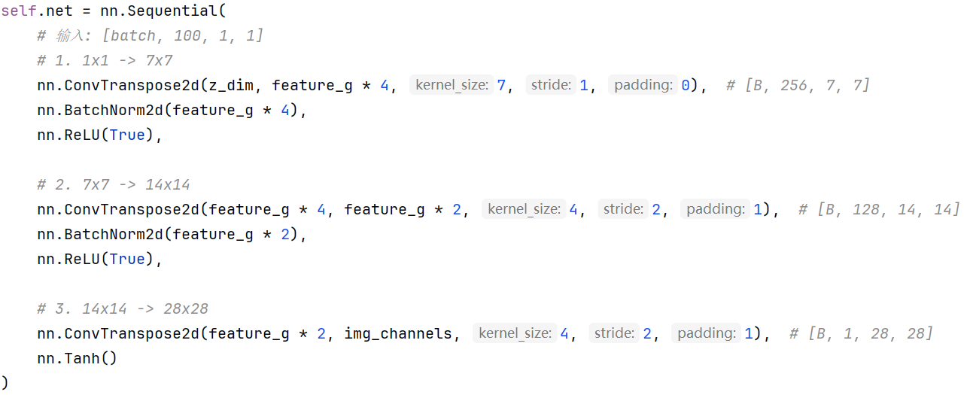
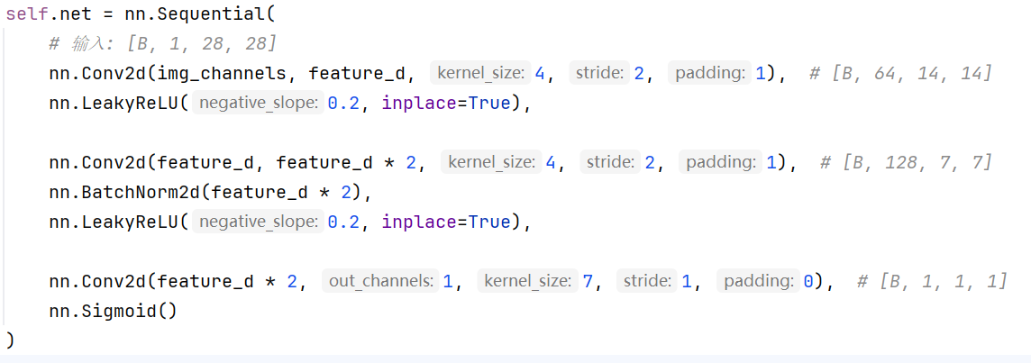
模块一：基础CNN-GAN生成模块（MNIST）
该模块旨在实现一个基础的生成对抗网络，用于生成手写数字图像。输入为随机噪声向量，维度为100，符合正态分布。
生成器网络通过上采样将此噪声映射成28×28的灰度图像，由全连接层和转置卷积层组合而成，能够逐步放大并生成图像
判别器网络则对真实图像与生成图像进行真假判别，使用卷积层提取图像特征，最后通过全连接层输出真假概率。

Slide 10
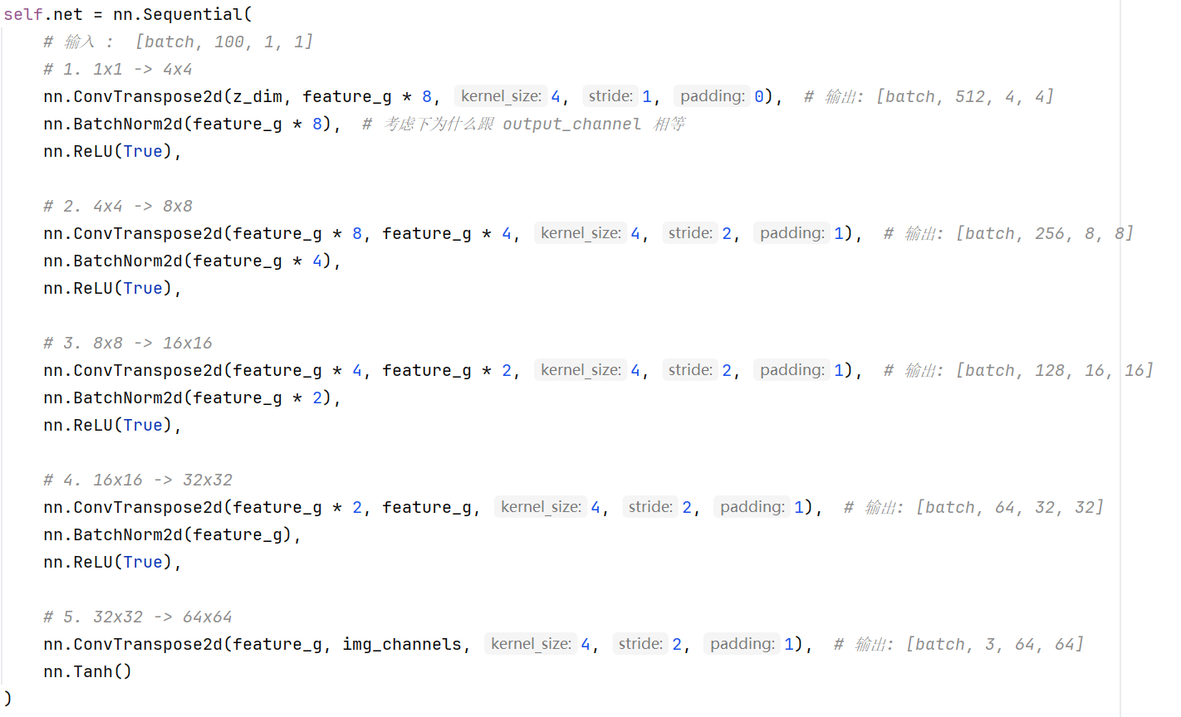
模块二：增强版CNN-GAN生成模块（CelebA）
为适应CelebA数据集中64×64彩色人脸图像的复杂性，第二模块对基础GAN进行了网络结构的增强。生成器和判别器均增加了网络层数，采用更多卷积和转置卷积层，以提升模型表达能力。其中，输入依然是维度为100的随机噪声向量，输出变更为三通道64×64彩色图像。
然而，尽管网络加深，训练过程中仍出现了图像模糊、细节缺失的问题。此外，彩色高分辨率图像的生成本身具有较大难度，导致生成效果不理想。实验结果显示该模块在生成真实感图像方面存在一定局限，体现出单纯加深网络结构不足以解决复杂数据集的生成问题。

Slide 11
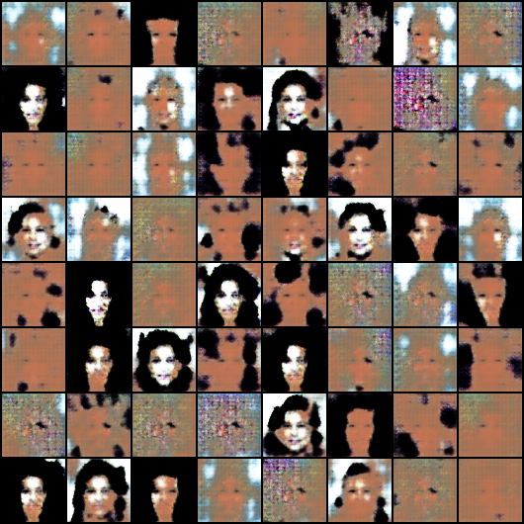
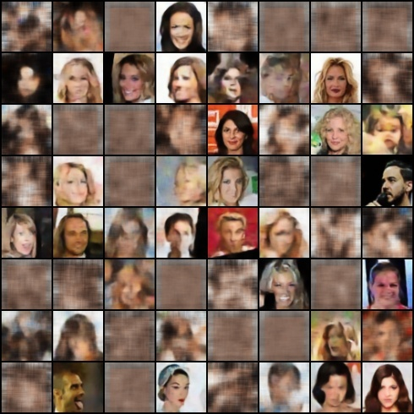
模块三：Diffusion-GAN模块（DDGAN）
针对增强版GAN在彩色人脸生成中表现不佳的问题，本项目设计并实现了融合扩散机制的Diffusion-GAN模块，简称DDGAN。该模块引入了时间步嵌入和残差连接两项关键设计。
时间步嵌入将生成过程分解为多个去噪步骤，每一步通过时间步变量传递额外信息，使生成器能够模拟扩散模型中噪声的逐步去除过程。残差连接的加入则有效缓解了深层网络训练的梯度消失问题，促进了模型的收敛和稳定。我们将在下一部分详细考虑这两种改进方式及其代码实现。
实验结果表明，模块三在CelebA数据集上的生成效果明显优于模块二，生成图像在细节丰富度和色彩自然度上均有显著提升，同时训练过程更为稳定。

Slide 12
3
核心算法与开发过程

Slide 13
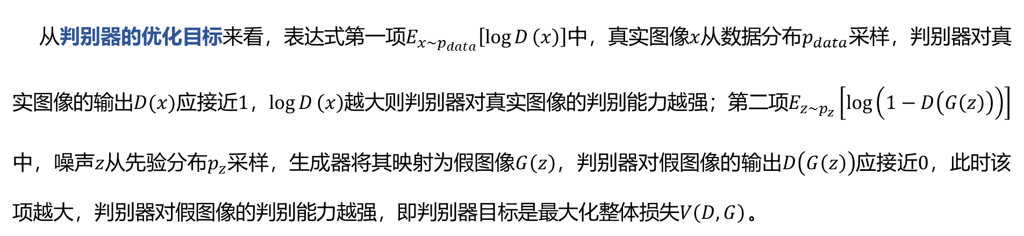
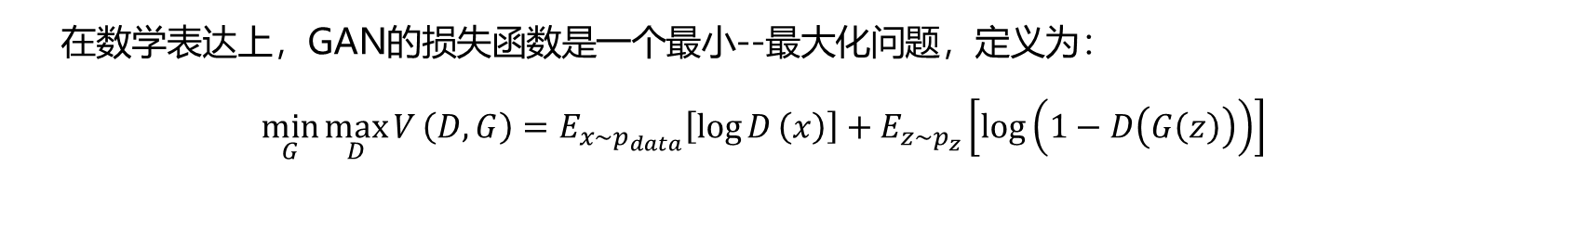
GAN的对抗机制和损失函数
在数学表达上，GAN的损失函数是一个最小--最大化问题，定义为：
$$\min_{G}{\max_{D}{V}}\left(D,G\right)=E_{x∼p_{data}}\left[\log{D}\left(x\right)\right]+E_{z∼p_{z}}\left[\log\left(1−D\left(G\left(z\right)\right)\right)\right]$$
从判别器的优化目标来看，表达式第一项$E_{x∼p_{data}}\left[\log{D}\left(x\right)\right]$中，真实图像$x$从数据分布$p_{data}$采样，判别器对真实图像的输出$D(x)$应接近1，$\log{D}\left(x\right)$越大则判别器对真实图像的判别能力越强；第二项$E_{z∼p_{z}}\left[\log\left(1−D\left(G\left(z\right)\right)\right)\right]$中，噪声$z$从先验分布$p_{z}$采样，生成器将其映射为假图像$G\left(z\right)$，判别器对假图像的输出$D\left(G\left(z\right)\right)$应接近0，此时该项越大，判别器对假图像的判别能力越强，即判别器目标是最大化整体损失$V\left(D,G\right)$ 。

Slide 14
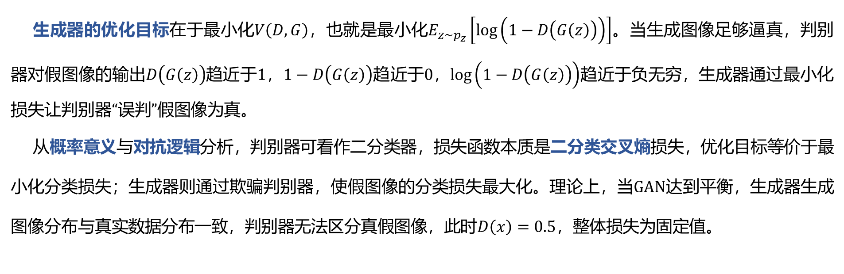
GAN的对抗机制和损失函数
在数学表达上，GAN的损失函数是一个最小--最大化问题，定义为：
$$\min_{G}{\max_{D}{V}}\left(D,G\right)=E_{x∼p_{data}}\left[\log{D}\left(x\right)\right]+E_{z∼p_{z}}\left[\log\left(1−D\left(G\left(z\right)\right)\right)\right]$$
生成器的优化目标在于最小化$V\left(D,G\right)$，也就是最小化$E_{z∼p_{z}}\left[\log\left(1−D\left(G\left(z\right)\right)\right)\right]$。当生成图像足够逼真，判别器对假图像的输出$D\left(G\left(z\right)\right)$趋近于1，$1−D\left(G\left(z\right)\right)$趋近于0，$\log\left(1−D\left(G\left(z\right)\right)\right)$趋近于负无穷，生成器通过最小化损失让判别器“误判”假图像为真。
从概率意义与对抗逻辑分析，判别器可看作二分类器，损失函数本质是二分类交叉熵损失，优化目标等价于最小化分类损失；生成器则通过欺骗判别器，使假图像的分类损失最大化。理论上，当GAN达到平衡，生成器生成图像分布与真实数据分布一致，判别器无法区分真假图像，此时$D\left(x\right)=0.5$，整体损失为固定值。

Slide 15
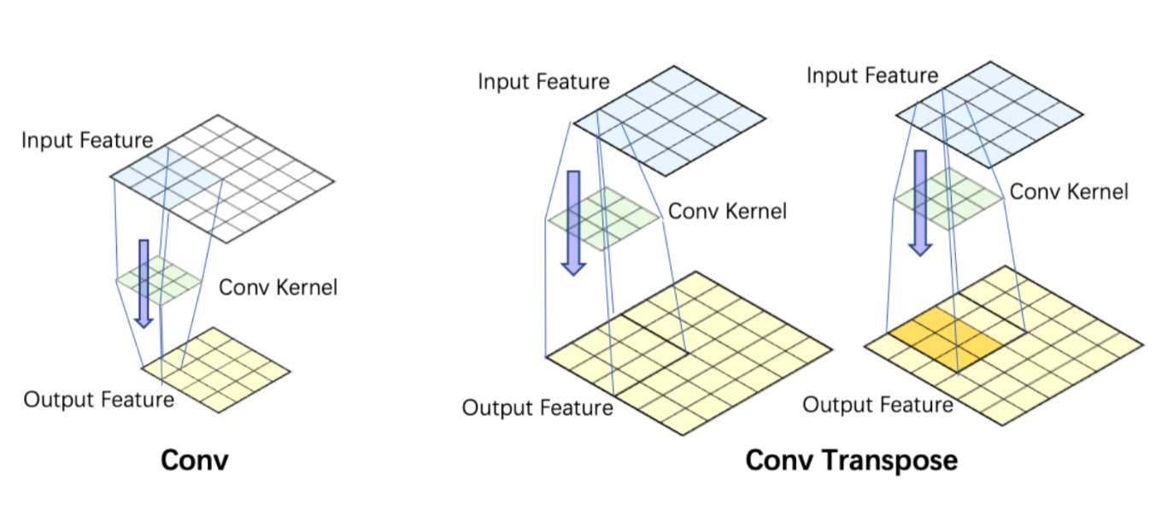
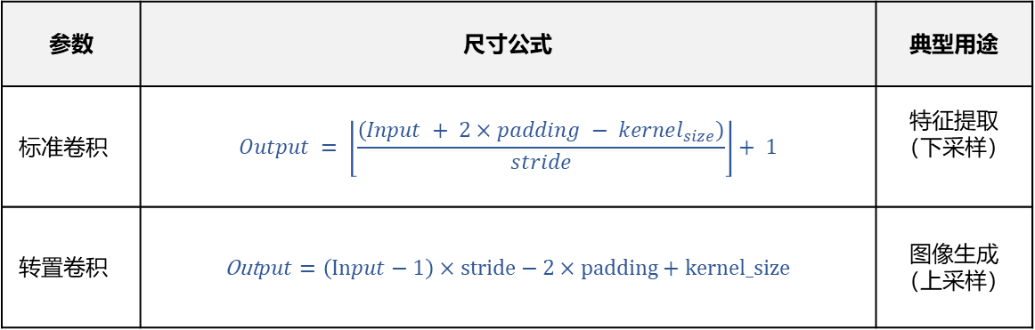
基于噪声的图像特征学习
在基础CNN-GAN中，生成器从一个维度为100的随机噪声向量学习映射关系，将其转换为对应的数字图像。这个过程可以看作是从一个低维潜空间到高维图像空间的非线性变换。
网络借助转置卷积通过训练学会在潜空间中捕捉数据分布的潜在结构，实现图像的合成。对于相对简单的手写数字数据集（如MNIST），该方法效果良好且收敛较快。
参数 | 尺寸公式 | 典型用途
标准卷积 | $$Output = \left\lfloor \frac{\left(Input + 2×padding − kernel_{size}\right)}{stride}\right\rfloor + 1$$ | 特征提取 （下采样）
转置卷积 | $$\text{Out}put=\left(\text{In}put−1\right)×\text{stride}−2×\text{padding}+\text{kernel}\text{_}\text{size}$$ | 图像生成 （上采样）

Slide 16
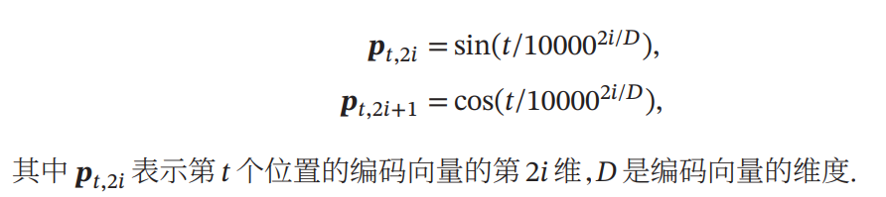
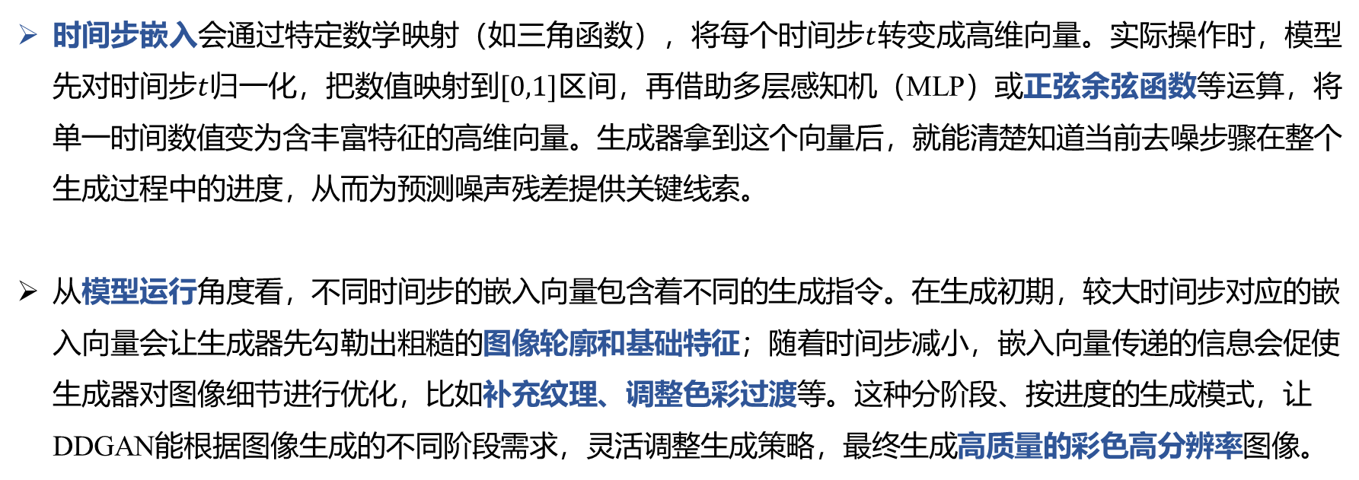
DDGAN 中的时间编码
时间步嵌入会通过特定数学映射（如三角函数），将每个时间步$t$转变成高维向量。实际操作时，模型先对时间步$t$归一化，把数值映射到$[0,1]$区间，再借助多层感知机（MLP）或正弦余弦函数等运算，将单一时间数值变为含丰富特征的高维向量。生成器拿到这个向量后，就能清楚知道当前去噪步骤在整个生成过程中的进度，从而为预测噪声残差提供关键线索。
从模型运行角度看，不同时间步的嵌入向量包含着不同的生成指令。在生成初期，较大时间步对应的嵌入向量会让生成器先勾勒出粗糙的图像轮廓和基础特征；随着时间步减小，嵌入向量传递的信息会促使生成器对图像细节进行优化，比如补充纹理、调整色彩过渡等。这种分阶段、按进度的生成模式，让DDGAN能根据图像生成的不同阶段需求，灵活调整生成策略，最终生成高质量的彩色高分辨率图像。

Slide 17
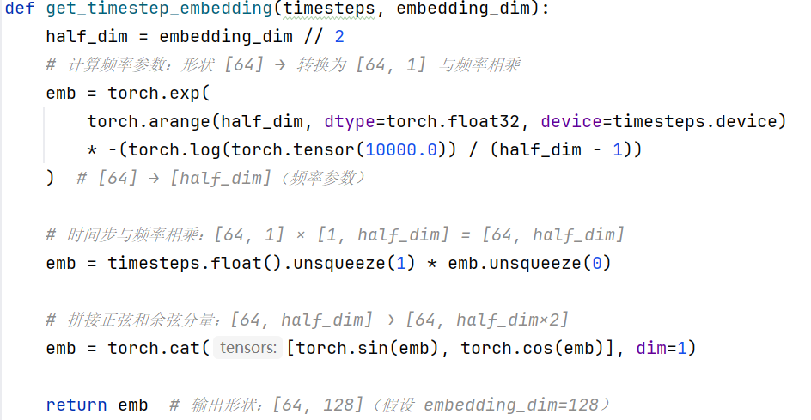
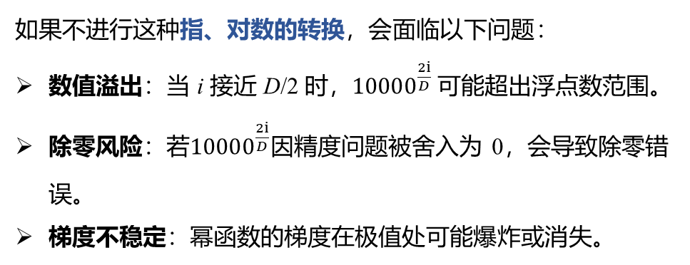
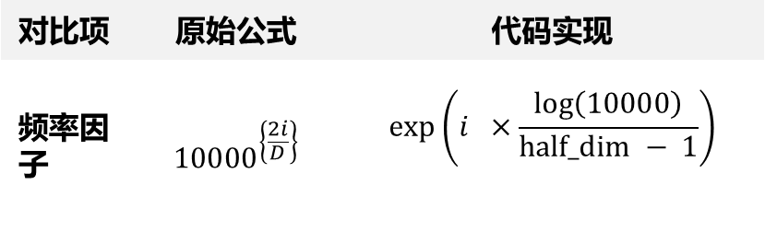
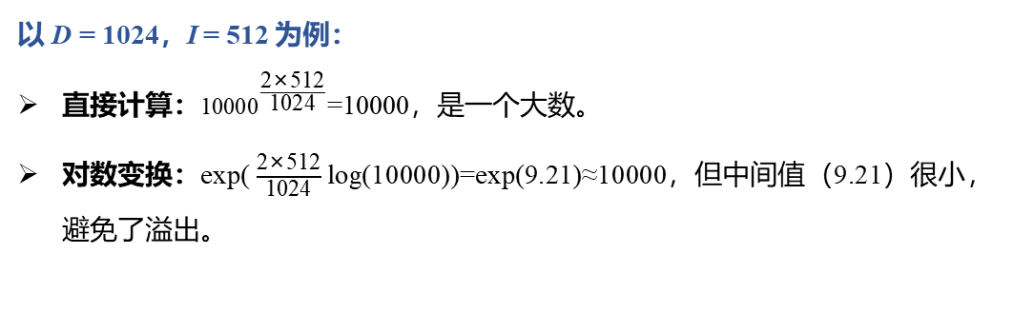
时间编码的代码实现
正弦时间嵌入函数（将时间步转换为高维向量）
输入：时间步张量 t [64]（假设 batch_size=64）
输出：时间嵌入向量 [64, 128]（默认 embedding_dim=128）
对比项 | 原始公式 | 代码实现
频率因子 | $${10000}^{\left\{\frac{2i}{D}\right\}}$$ | $$\exp\left(i ×\frac{\log\left(10000\right)}{\text{half}\text{_}\text{dim} − 1}\right)$$
如果不进行这种指、对数的转换，会面临以下问题：
数值溢出：当 i 接近 D/2 时，${10000}^{\frac{2i}{D}}$可能超出浮点数范围。
除零风险：若${10000}^{\frac{2i}{D}}$因精度问题被舍入为 0，会导致除零错误。
梯度不稳定：幂函数的梯度在极值处可能爆炸或消失。
以 D = 1024，I = 512 为例：
直接计算：${\text{10000}}^{\frac{\text{2}\text{×}\text{512}}{\text{1024}}}$=10000，是一个大数。
对数变换：exp($\frac{\text{2}\text{×}\text{512}}{\text{1024}}$​log(10000))=exp(9.21)≈10000，但中间值（9.21）很小，避免了溢出。

Slide 18
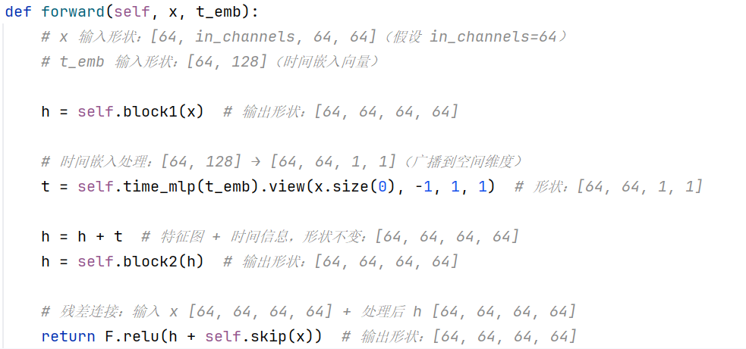
DDGAN 中的残差连接
残差连接机制有效解决了深层神经网络训练时梯度消失的问题，大幅提升了模型训练稳定性和信息传递效率。
在初始化阶段，先构建 time_mlp 模块，它借助线性层与 ReLU 激活，将输入的时间嵌入向量映射到与输出通道数 out_channels 一致，实现时间信息的初步处理与维度适配。
接着设计 block1 和 block2 两个卷积块，block1 用 3×3 卷积（填充 1 保证尺寸不变 ）、批归一化与 ReLU 激活，完成输入通道到输出通道的转换及初步特征提取；block2 同理。
对于残差连接，通过 self.skip 实现，若输入输出通道数不同，用 1×1 卷积调整通道数，若相同则直接恒等映射，确保能构建残差路径。

Slide 19
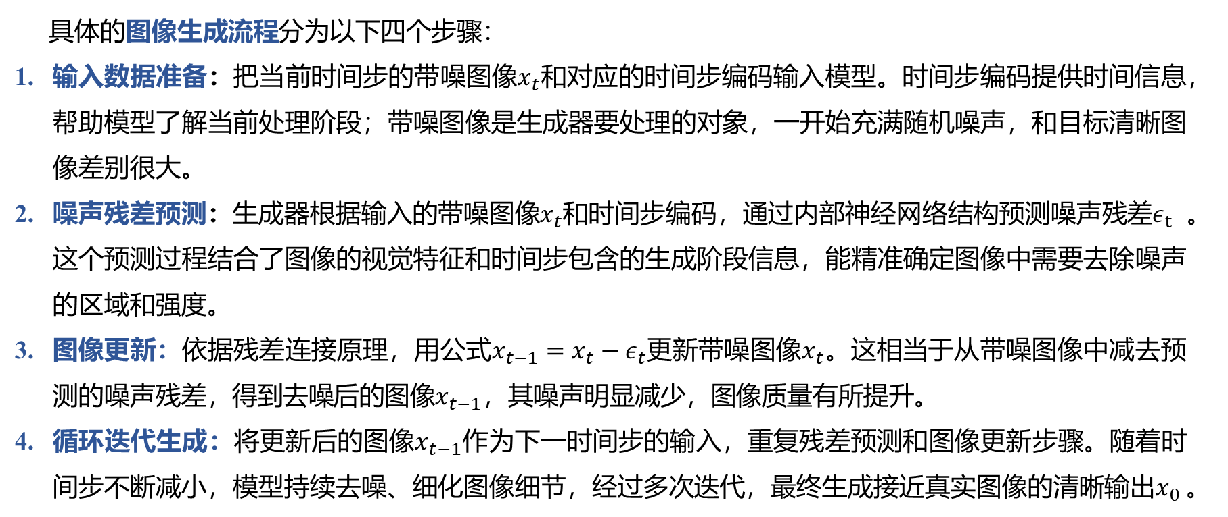
DDGAN 中的图像生成流程
具体的图像生成流程分为以下四个步骤：
输入数据准备：把当前时间步的带噪图像$x_{t}$和对应的时间步编码输入模型。时间步编码提供时间信息，帮助模型了解当前处理阶段；带噪图像是生成器要处理的对象，一开始充满随机噪声，和目标清晰图像差别很大。
噪声残差预测：生成器根据输入的带噪图像$x_{t}$和时间步编码，通过内部神经网络结构预测噪声残差$ε_{t}$ 。这个预测过程结合了图像的视觉特征和时间步包含的生成阶段信息，能精准确定图像中需要去除噪声的区域和强度。
图像更新：依据残差连接原理，用公式$x_{t−1}=x_{t}−ε_{t}$更新带噪图像$x_{t}$。这相当于从带噪图像中减去预测的噪声残差，得到去噪后的图像$x_{t−1}$，其噪声明显减少，图像质量有所提升。
循环迭代生成：将更新后的图像$x_{t−1}$作为下一时间步的输入，重复残差预测和图像更新步骤。随着时间步不断减小，模型持续去噪、细化图像细节，经过多次迭代，最终生成接近真实图像的清晰输出$x_{0}$。

Slide 20
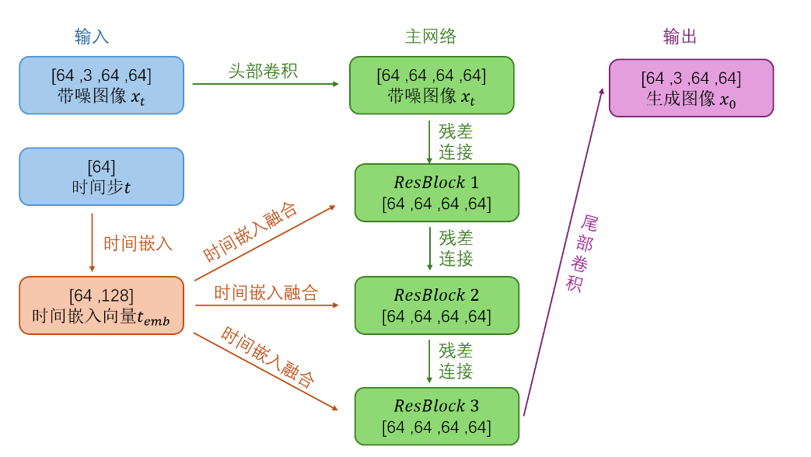
DDGAN 中的图像生成流程
但是在模块三中，尽管理论上DDGAN的时间编码与残差预测机制依赖时间步t的迭代过程，逐步实现从含噪图像到清晰图像的生成，但考虑到运行时间等因素，实际的网络设计与运行并未严格遵循这一迭代逻辑。
实验构建的模型仅设计了一个由3个残差块堆叠而成的残差网络，将时间步t作为嵌入向量输入后，直接进行一次前向传播，一步到位生成最终图像，跳过了原始DDGAN中基于时间步t的多阶段去噪迭代步骤。

Slide 21
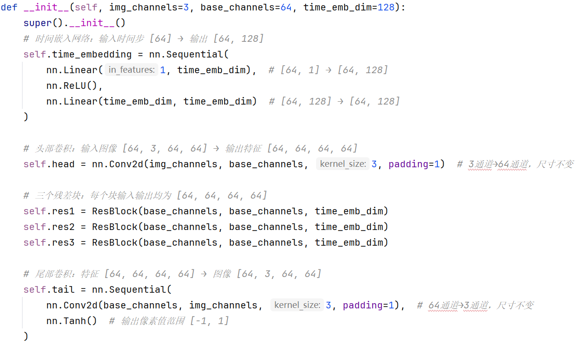
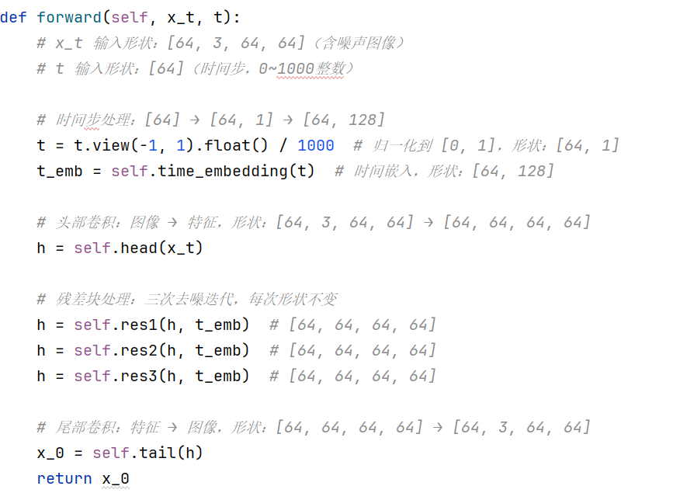
DDGAN 中的图像生成流程
简化版DDGAN网络架构实现代码
简化版DDGAN网络前向传播实现代码

Slide 22
4
实验结果与分析

Slide 23
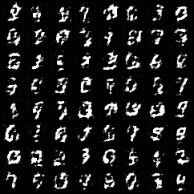
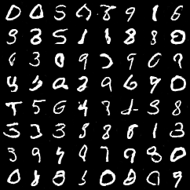
模块一：MNIST数据集实验结果
在MNIST手写数字数据集上，模型训练表现出相对稳定的收敛趋势。生成图像能够清晰还原数字轮廓与结构，如数字“3”的曲线弧度、“8”的闭合形态等细节均能有效呈现。生成样本的视觉效果与真实MNIST图像相似度较高，模型基本实现了对简单灰度图像分布的学习，验证了基础GAN架构在低复杂度数据集上的可行性。
GAN在MNIST数据集上的生成结果(Epoch 5和Epoch 25)

Slide 24
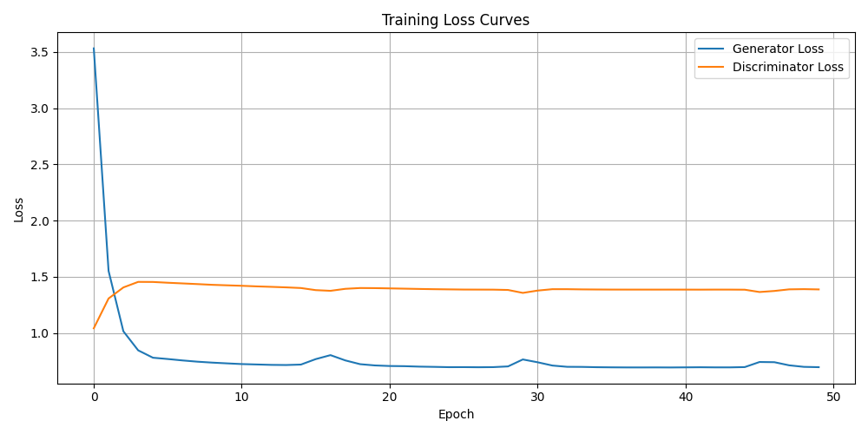
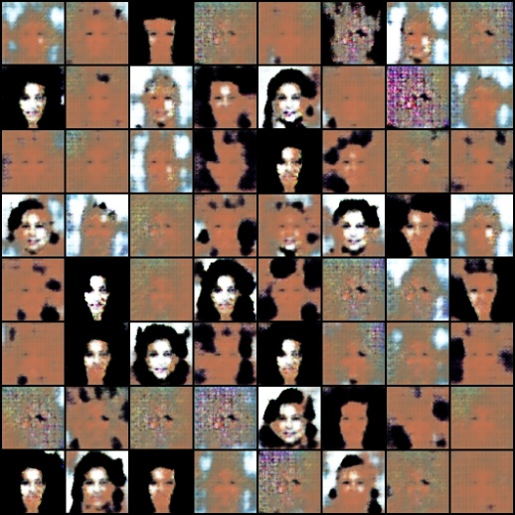
模块二：CelebA人脸数据集实验问题
转向CelebA彩色人脸数据集时，实验结果显著恶化。生成图像的人脸细节信息几乎不可见，输出多为模糊的色块或无意义的纹理，无法辨识五官、轮廓等关键特征。
同时，从损失函数曲线可以看到，判别器在早期因学习过快，陷入 “过拟合”（仅记住简单特征就能区分真假），后续不再学习，导致生成器的损失失去参考价值；而生成器看似损失低，实际是因为判别器无法提供有效反馈，生成的样本质量极差（如全噪声），但判别器无法识别，最终陷入 “假训练” 状态。
这表明模型在处理高分辨率、复杂纹理的彩色图像时，未能有效学习数据分布，猜测是由于网络结构设计不足或训练超参数配置不合理，进而无法捕捉人脸数据的关键特征。

Slide 25
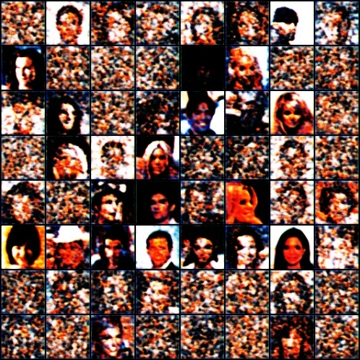
模块三：改进后模型的效果与局限
通过调整网络结构（增加残差块、添加时间编码），改进后的模型在CelebA数据集上的生成效果有所提升：部分图像的人脸轮廓开始显现，眼睛、嘴巴等区域的结构可初步分辨，相比原始模型有明显进步。
然而，生成结果仍存在显著缺陷：在输出的64张图像中，超过半数仍为模糊色块，仅少数样本呈现不完整的人脸特征。分析认为，尽管改进策略缓解了部分训练不稳定问题，但模型对复杂人脸细节的建模能力依然不足，可能受限于对抗损失函数的超参数设计缺陷，或高维图像生成时的模式崩溃问题，导致生成样本未能全面覆盖真实人脸的多样性与细节特征。
从左到右依次为：模块二在celbA数据集上的生成结果(Epoch 25) ，模块三在celbA数据集上的生成结果(Epoch 1和Epoch 27)

Slide 26
5
总结与展望

Slide 27
实验总结
在 MNIST 数据集实验中，基础 CNN-GAN 展现出在低复杂度任务上的有效性，能够稳定生成清晰、可辨的手写数字图像。这验证了 GAN 对抗训练框架的基础逻辑，也初步展示了生成器与判别器“博弈”的训练过程，为后续复杂数据集实验奠定了技术基础。
CelebA 彩色人脸数据集实验则暴露了传统 GAN 的固有缺陷。面对高分辨率、复杂纹理的彩色图像，模型出现了生成图像模糊等问题。这让我意识到，单纯加深网络结构无法解决复杂数据分布的学习难题，也体会到 GAN 训练对网络设计、超参数配置的高敏感性——判别器与生成器的平衡一旦打破，训练过程将迅速陷入不稳定。
DDGAN 改进实验是本次研究的核心探索。通过引入扩散模型的时间步编码和网络中的残差连接，模型在人脸细节生成上取得了一定突破（如轮廓、五官初步显现），但仍存在生成噪声多、细节覆盖不足的问题。这也体现出了融合不同模型的优势（如 GAN 的对抗训练、扩散模型的渐进去噪）是提升生成质量的有效方法。
从整体实验流程看，尽管最终未完全实现 DDGAN 的完整训练，但对“生成模型如何学习数据分布”这个问题有了更深入的理解——从简单噪声映射到扩散去噪机制，本质是模型对数据特征的“粗粒度捕捉”到“细粒度还原”的进步。

Slide 28
感谢观看！

